Slide 1
Bosch Agro 4.0 nevonex 28.09.2020

Slide 2
BOSCH Agro 4.0 | NEVONEX
Grupo Bosch
60* países –
398.158* colaboradores
460 subsidiárias regionais
Quatro segmentos
Soluções de Mobilidade
Tecnologia Industrial
Tecnologia Predial e de Energia
Mercado de Consumo
Incluindo parceiros de vendas e serviços, a rede Bosch cobre praticamente todos os países do mundo
*12.2019

Slide 3
BOSCH Agro 4.0 | NEVONEX
Grupo Bosch: Mercado
Grupo Bosch
77.7 bilhões em vendas
409.881 colaboradores
245 fábricas
Europa
Ásia e Pacífico
Américas
52%
29%
19%
242.506
111.717
43.927
138
72
35
*12.2019

Slide 4
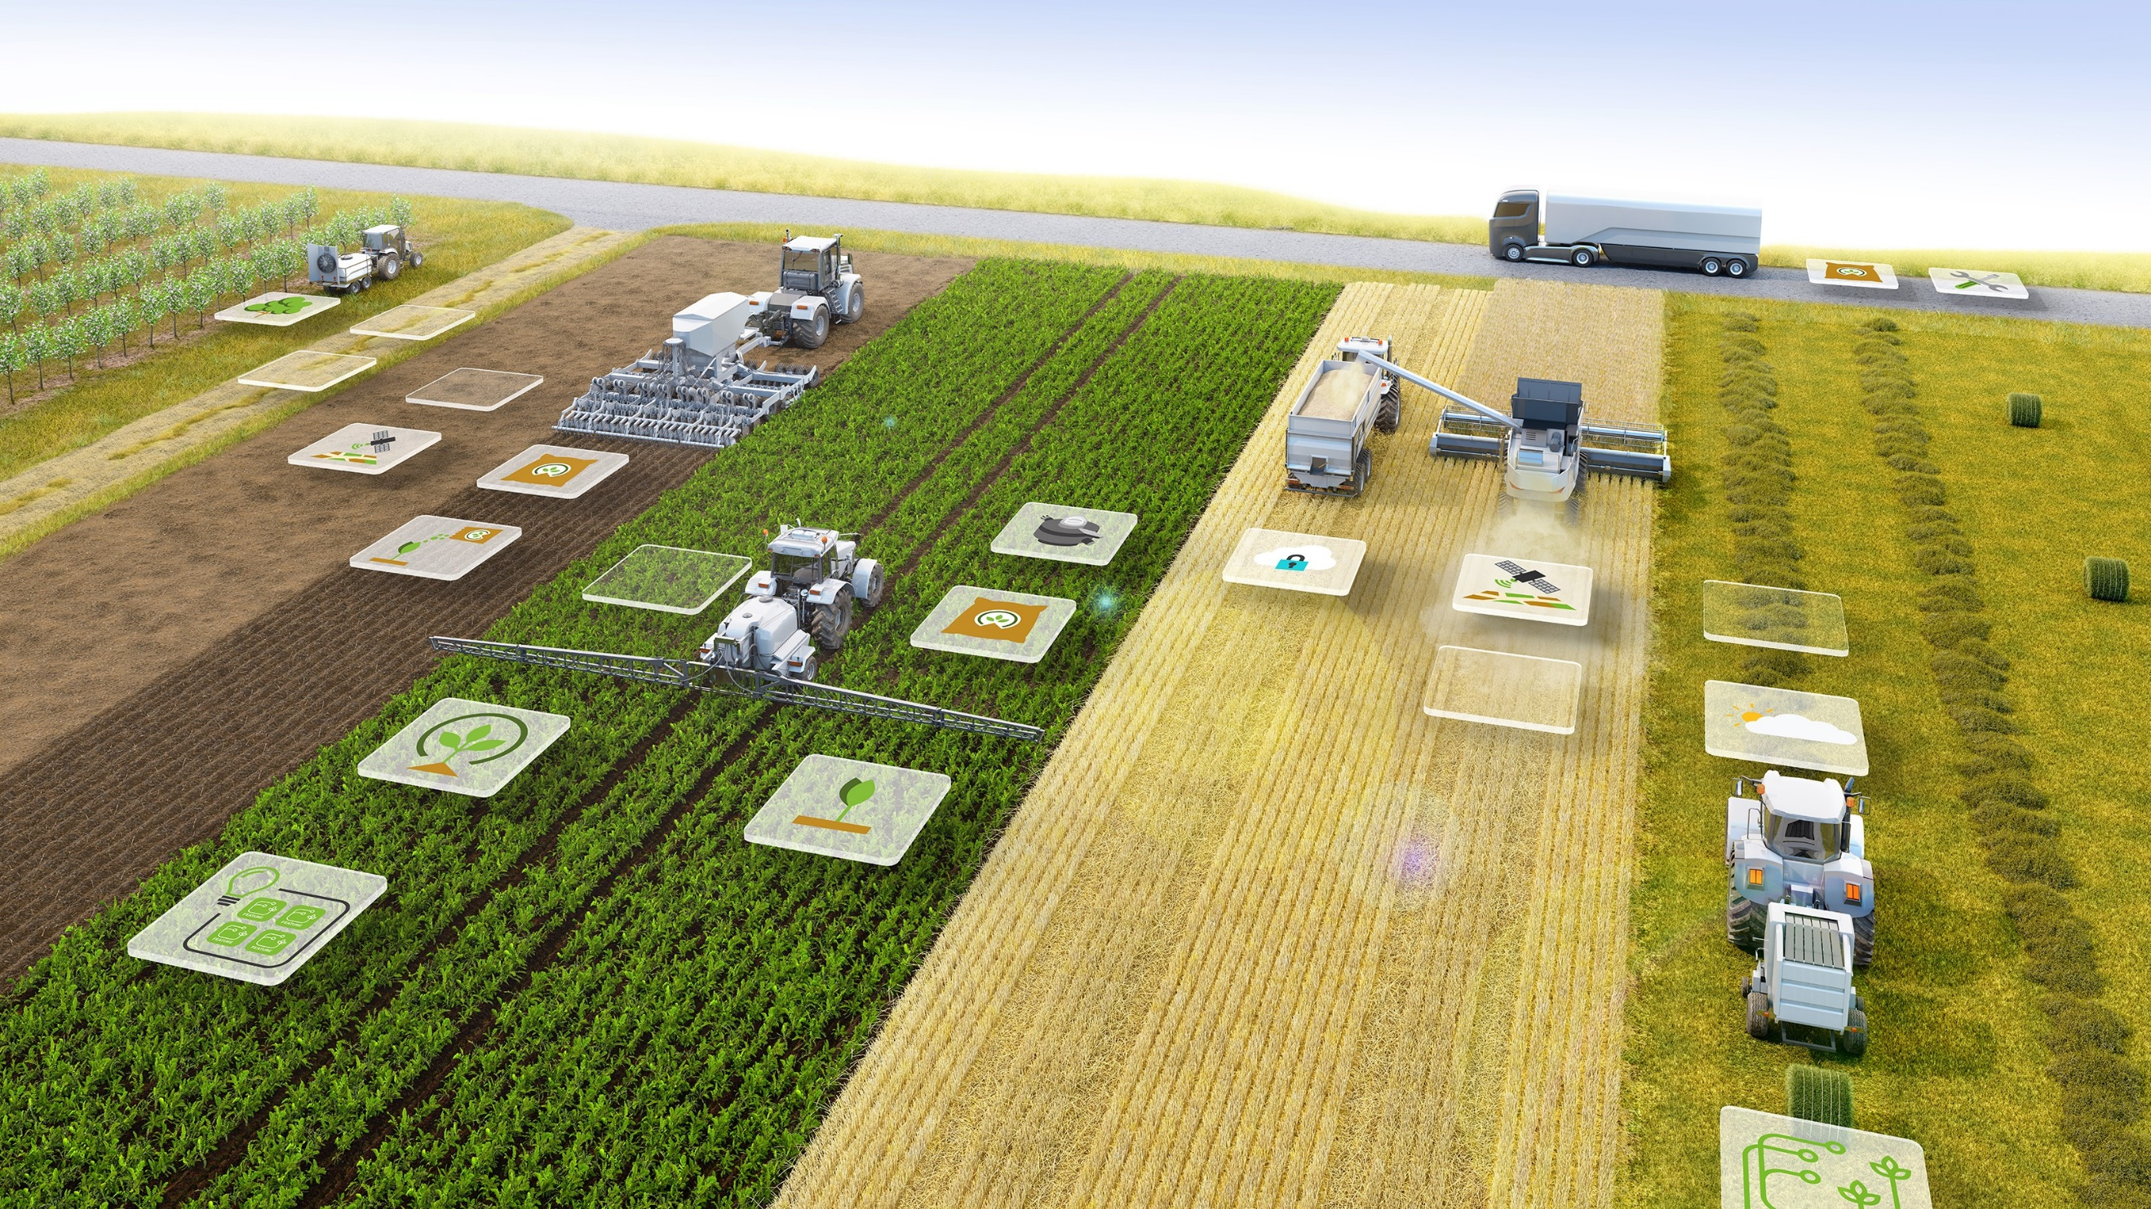
Powered by

Slide 5
BOSCH Agro 4.0 | NEVONEX
Desafios na agricultura atualmente
INTEOPERABILIDADE: Máquinas e implementos devem conversar entre si e trabalhar em conjunto, não importante suas cores!
ACESSO e CONTROLE: O agricultor deve ser capaz de usar todos as funções do seu implemento e ter todos os seus dados!
TRABALHAR JUNTO: Empresas agro e fabricantes de equipamentos devem trabalhar juntas no time do fazendeiro
Acesso de leitura seguro
Empresa Agro
Fabricante de equipamentos
Acesso de escrita confiável
Fazendeiro
Powered by

Slide 6
BOSCH Agro 4.0 | NEVONEX
A ideia
Camada
Mercado de Consumo
Agricultura de Precisão
apresenta uma abordagem ecossistêmica
Software de Aplicação
Aplicativo
FEATURE
1
Software de Aplicação (FEATURE) que assegura a compatibilidade
Sistema Operacional (NEVONEX) que assegura a funcionalidade
Meio de Transporta (Cloud) que é seguro de ponta a ponta
Hardware (ECU & Conectividade) que pode instalado de fábrica ou via retrofit
Ecossistema Tecnológico
Plataforma aberta para integração de máquinas
Totalmente compatível com ISOBUS
Baseada em testes automotivos
Retrofit ou 0-km
Android, iOS
2
Sistema Operacional
Transporte de Dados
Internet
Cloud privada
3
FEK
Interface do Usuário
Smartphone
4
Tablet
Física
ex: disp. inteligente
Equip. agrícola
5
Powered by

Slide 7
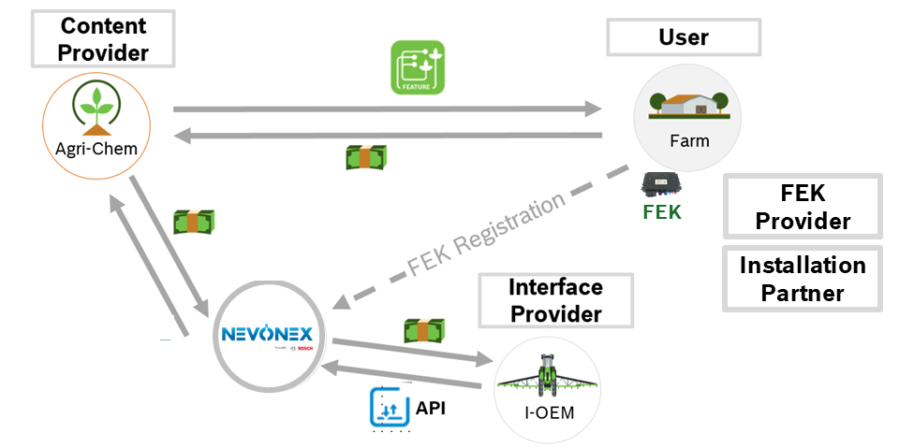
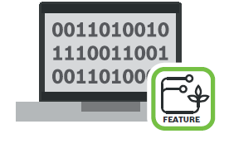
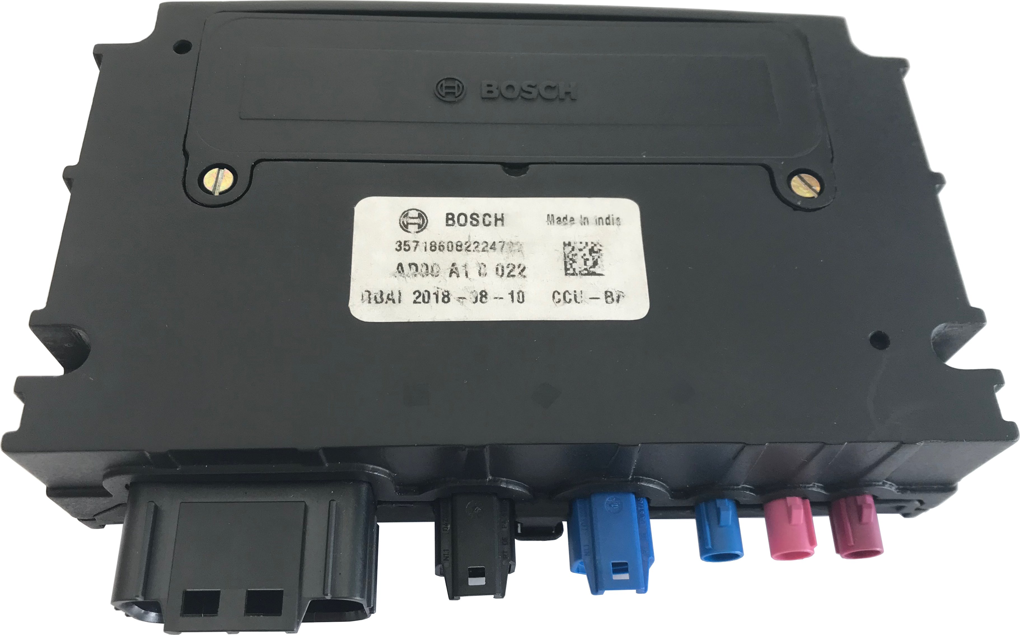
BOSCH Agro 4.0 | NEVONEX
Ecossistema
Ecossistema
Contribuição NEVONEX
 | FIL FEATURE Interface Library
 | FDK FEATURE Development Kit
 | FDS FEATURE Deployment Service
 | FEK* FEATURE Enabling Kit
Powered by
* 3rd party HW possible / supported

Slide 8
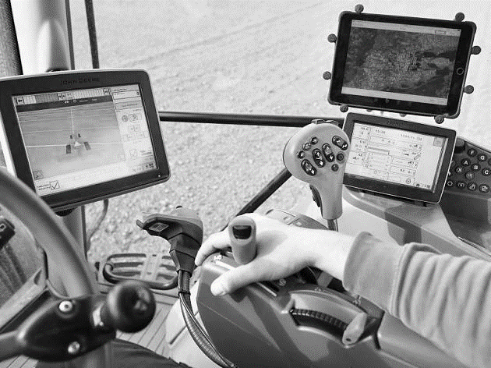
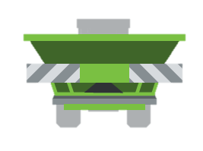
BOSCH Agro 4.0 | NEVONEX
Imagine se…
Benefício
Economia de recurso
Economia no custo de insumo baseado numa configuração otimizada do maquinário
NEVONEX é compatível com máquinas ISOBUS (ou não) novas e usadas
Economia de tempo
Os dados são transferidos diretamente para a máquina/implemento, eliminando erros de digitação ou de outras fontes
Suporte de primeiro nível é feito pelo NEVONEX
1
Escanear
2
Usar
Powered by

Slide 9
BOSCH Agro 4.0 | NEVONEX
Parceiros
www.nevonex.com
Powered by

Slide 10
Aberto e Neutro
Juntos para a sua Agricultura Digital
www.nevonex.com
Powered by

Slide 11
Thank You!
Thank You!
Eduardo Martins
Engenheiro de Vendas
Eduardo.Martins@br.bosch.com
+55 41 3341-2804 | +55 41 99853-7676

